Slide 1

MULTICANALITÀ E PIATTAFORME AGENTICHE
Migrazione o integrazione?
Antonio Pierascenzi
Solution Architect @Magneticode

Slide 2

D
Davide
C
Chiara
Solution Architect
IT Manager
"A me interessa dove sono gli utenti. Se la piattaforma ci porta su Teams in una settimana, voglio capire cosa stiamo cedendo in cambio."
"Il sistema è in produzione e funziona. Ogni volta che qualcuno dice «aggiungiamo un canale», io sento «rimettiamo in discussione l'architettura»."
PRO-CODE
BUSINESS
01

Slide 3
Scenario
Venerdì, ore 8:47
Chiara apre il laptop con il caffè ancora in mano. In inbox, una mail del CDA arrivata giovedì sera.
✉ Dal CDA — gio 4 giu, 23:14
"Ottimo lavoro sul sistema segnalazioni. Riuscireste a portarlo anche su Teams entro la prossima sprint review?"
Chiara chiama Davide. Risponde al secondo squillo — stava già guardando i log di produzione.
Chiara
— Davide, hai visto la mail?
Davide
— Vista. Dipende cosa intendono per "portarlo su Teams".

Slide 4
«Portarlo su Teams» sono tre progetti diversi
Un canale in più
Due sistemi che si parlano
Una piattaforma diversa
Una superficie di chat davanti allo stesso sistema.
Front-end low-code, logica custom dietro.
Ricostruire su Copilot Studio e prendere i canali inclusi.
Giorni — ma l'human in the loop sparisce.
Un contratto da progettare, in cambio si tiene tutto.
Settimane — si cede il controllo sul prompt.

Slide 5
IL SISTEMA CHE ABBIAMO COSTRUITO
Non risponde al posto dell'operatore — lo mette nelle condizioni di rispondere meglio e più in fretta.
Mail in arrivo
Segnalazione utente via email
Sentiment
Azure AI Language · tono del testo
Embedding + Store
Microsoft.Extensions.AI · SQL VECTOR
Similarity Search
Top-3 ticket simili · cosine distance
Tre suggerimenti
Casi simili col contesto dell'agente
Operatore
Legge i suggerimenti e sceglie la risposta
CRM
Ticket aperto automaticamente dalla mail
Risposta utente
L'operatore invia la mail finale al segnalante
↓ human in the loop ↓

Slide 6
STACK TECNOLOGICO
C# / .NET — il runtime dell'intero flusso
Agent Framework — ex Semantic Kernel, plugin e tool calling
Azure OpenAI — embedding e generazione
SQL Server — vector store e ricerca vettoriale
Azure AI Language — sentiment del testo in ingresso
SendGrid / SMTP — il canale di risposta, oggi unico
CRM — ticket e soluzioni storiche
App Insights — prompt, tool args, latenze

Slide 7
SOTTO IL COFANO
Agent loop
1. Build AIAgent
IChatClient + 2 tool CRM
2. Chat messages
System + user + tool msg
3. GPT-4o
Automatic function calling
4. Tool call
Il modello sceglie la function
5. Parse
JSON → tabella HTML
Plugin e safeguard
cerca_ticket_con_soluzione
→ full-text su SQL
recupera_soluzioni_crm
→ ticket e soluzione dal CRM
Production safeguards & output
Max 3 iterazioni tool-call · timeout 30s · retry esponenziale · logging completo di prompt e tool args
Output iniettato nella mail helpdesk — human in the loop

Slide 8
Multicanalità non è un canale in più
ASSE | OGGI, VIA MAIL | SU UN CANALE CONVERSAZIONALE
Identità | L'indirizzo mittente è l'identità | Token Entra, SSO, consenso, identità dell'agent
Stato | Una mail, una transazione — stateless | Sessione multi-turno, slot filling, contesto da conservare
Autorizzazione | Un solo attore: l'operatore helpdesk | Ogni utente del tenant, con permessi diversi
Forma della risposta | Tabella HTML in un corpo mail | Adaptive Card, citazioni inline, streaming, limiti
Human in the loop | Implicito: c'è una persona che invia | Da modellare, o scompare senza che nessuno lo decida
Osservabilità | Log applicativi, App Insights | Sessioni, utterance non matchate, resolution rate per canale

Slide 9

DEMO
Il sistema custom in produzione: mail in ingresso, tre suggerimenti, l'operatore che sceglie.

Slide 10

Ok, Davide. Funziona. Ma cosa rispondiamo al CDA? Possiamo aprire altri canali in tempi ragionevoli con questo approccio?
— Chiara

Slide 11
LA PIATTAFORMA
"Non sono mai andata in produzione con Power Platform, ma guarda qui. Vale la pena ricostruire il sistema su Copilot Studio?"
UN WORKSHOP, SEI MESI FA
"Sono un po' scettico, lo sapete. Ma se i dati e la piattaforma sono solidi, sono pronto a ricredermi."
NON L'HA MAI USATO SERIAMENTE

Slide 12

Vi presento Coppy
La nostra guida per orientarci in Copilot Studio e, più in generale, nella piattaforma Microsoft 365.

Slide 13
DA POWER VIRTUAL AGENTS AD AGENT 365
2019
Nov 2023
2024
2025
2026
Power Virtual Agents
Builder low-code di chatbot su Power Platform.
Rebrand a Copilot Studio
Aggiunge generative answers e integrazione M365 Copilot.
Agents + Orchestration
Generative orchestration, declarative agents, MCP.
Autonomous agents
Trigger event-driven, workflow multi-step.
Agent 365
Il piano di controllo trasversale per governare tutti gli agent.
Il rebrand del 2023 è la vera discontinuità: da flussi rigidi a conversazioni guidate da un modello. Il 2026 aggiunge il livello che mancava — non un builder migliore, un piano di controllo.

Slide 14
TRE MOTORI SOTTO LO STESSO BUILDER
Copilot Studio esegue quello che disegni su uno di tre motori (harness). La scelta si fa in creazione e non è convertibile.
STANDARD HARNESS
Agenti a regole: topic e flussi disegnati. Il default di Copilot Studio.
GITHUB COPILOT HARNESS
Ragionamento multi-step, tool calling dinamico, file nativi, sandbox. Sempre a Credits.
COPILOT CHAT HARNESS
Estende M365 Copilot Chat con knowledge aziendale. In licenza M365 Copilot.
COME SI SCEGLIE
Regole → Standard. Multi-step + file → GitHub Copilot. Estensione chat M365 → Chat. Non convertibile.

Slide 15
CHE COS'È COPILOT STUDIO
Piattaforma low-code/pro-code per creare agenti conversazionali personalizzati.
Parte di Microsoft Power Platform. Si integra con Microsoft 365, Azure OpenAI e Dataverse.
LOW-CODE, NON NO-CODE
Drag-and-drop, ma anche authoring generativo con istruzioni in linguaggio naturale.
ENTERPRISE-GRADE
Governance, DLP, SSO Entra ID, conformità Microsoft — inclusi, non da costruire.
MULTICANALE
Teams, web, M365 Copilot, Outlook, app custom: la pubblicazione è configurazione.
ESTENSIBILE
Power Automate, oltre mille connettori, HTTP action, MCP.

Slide 16
DOVE VIVE NELLO STACK
Posizionamento nello stack Microsoft
Experience
Teams · Outlook · Web chat · M365 Copilot · mobile
Authoring
Copilot Studio — topic, knowledge, action. Siamo qui.
Runtime e dati
Azure OpenAI · Power Platform runtime · Dataverse · Power Automate · connettori · MCP
Governance
Power Platform Admin Center · Purview · Entra ID · Agent 365

Slide 17
AGENT 365 — IL PIANO DI CONTROLLO
Cosa porta
Perché cambia la decisione
• Registry — inventario di tutti gli agent del tenant
• Entra Agent ID — ogni agent è un principal con identità propria
• Lifecycle — provisioning, ownership, dismissione
• Policy trasversali — DLP e conditional access sugli agent
• Osservabilità aggregata su piattaforme diverse
Un agent custom su Azure è governabile, ma la governance la si costruisce. Registrato nel registry, lo stesso agent eredita identità e policy dal piano di controllo senza essere riscritto.
È il primo argomento che spinge verso l'integrazione invece della migrazione: si prende la governance della piattaforma senza cedere il runtime.

Slide 18
Il conto della multicanalità
Piattaforma
Custom
• Consumo a Copilot Credits (unità unica, sostituisce i messaggi)
• Oppure capacità prepagata a tenant
• Add-on se il tenant ha già M365
• Teams e SharePoint non costano un canale in più
• Trial 30 giorni e Developer Plan bastano per la demo
• Token Azure OpenAI, hosting, vector store
• Ogni canale è sviluppo: bot, auth, card, test
• Manutenzione per canale, non solo build
Il costo low-code scala col traffico. Quello custom scala col numero di canali e con la dimensione del team.

Slide 19
Anatomia di un agent, col parallelo al codice
I quattro pilastri di Copilot Studio e il loro parallelo nel codice custom
Topics · Router conversazionale
Entities · Estrazione parametri
Copilot Studio: Trigger phrase, condizioni e action in una GUI visuale.
Copilot Studio: Slot filling automatico che estrae e valida i parametri.
Custom: Dispatcher C# con intent recognition e regex.
Custom: Parsing del corpo mail con regex e validation.
Variables · Stato e contesto
Actions · Integrazione servizi
Copilot Studio: Scope global e local per lo stato fra i turni.
Copilot Studio: HTTP action, Power Automate, connettori, prompt AI Builder.
Custom: Contesto async e state management via DI.
Custom: Service call verso Agent Framework, SendGrid e CRM.
Copilot Studio astrae la complessità ma mantiene la stessa logica sottostante

Slide 20
RAG A MANO, RAG DI PIATTAFORMA
Il nostro — RAG custom
Copilot Studio — Generative Answers
1. Mail ricevuta, testo estratto
2. Agent Framework genera l'embedding
3. Cosine similarity sul vector store SQL
4. Top-3 ticket simili recuperati per ticketId
5. Contesto assemblato e chiamata al modello
6. Suggerimenti proposti all'operatore
1. Utterance utente nel canvas
2. Topic-first routing: prova il match
3. Fallback, si attiva Generative Answers
4. Azure AI Search: chunking e retrieval gestiti
5. Modello grounded sul contesto recuperato
6. Risposta con citazioni inline sul canale

Slide 21
SEI DIMENSIONI, DUE RISPOSTE
ASPETTO | SISTEMA CUSTOM | COPILOT STUDIO
Vector store | SQL Server, controllo totale | Azure AI Search, gestito
Embedding | Scelto e versionato da noi | Gestito dalla piattaforma
Feedback loop KB | Automatico a ogni ticket | Manuale — serve il re-index
Sentiment in ingresso | Azure AI Language | Non disponibile built-in
Human in the loop | Esplicito: l'operatore sceglie | Possibile, ma da modellare
Time to ship | Settimane | Giorni

Slide 22
Replicare il flusso, con i trade-off in chiaro
1
2
3
4
Ricezione
Topic "Nuova segnalazione" con slot filling. GUI intuitiva, nessun codice.
Similarity search
HTTP action verso l'endpoint .NET esistente: il vector store SQL resta nostro. Collegabile anche via MCP.
Ticket CRM
HTTP action sulla REST API, soluzione in response. Stesso contratto, altro chiamante.
Generative answer
Risposta grounded sulla knowledge source. Arriva nel canvas, non via mail: si perde il controllo umano.

Slide 23
DEMO
Lo stesso use case in Copilot Studio: agent blank, topic, due HTTP action, generative answer, publish su Teams.

Slide 24
DEPLOY, ALM E GOVERNANCE
Canali
Teams con SSO M365 e Adaptive Card, SharePoint web part, embed web, Direct Line per app custom.
Pipeline ALM
Export come Dataverse solution; pipeline dev → test → prod via Power Platform Pipelines o GitHub Actions.
Osservabilità
Analytics built-in su sessioni e resolution rate, utterance non matchate, Application Insights per il tracing.
Policy
DLP sui connettori dall'Admin Center, classificazione business e blocked, Entra Agent ID automatico.

Slide 25
Migra, integra, o resta
Migra
Integra
Resta
• La logica sta in poche regole e in una KB
• La governance vale più del prompt
• Chi manterrà non è un team .NET
• Serve un prototipo in pochi giorni
• Il valore è arrivare sui canali M365
• Esiste logica che la piattaforma non ha
• Servono molti canali in poco tempo
• Il volume rende i credits troppo cari
• Serve human in the loop esplicito
• Latenza e orchestrazione sono requisiti duri
• I dati non escono dal perimetro attuale
• La richiesta è di forma, non di sostanza

Slide 26
Otto scenari
Scenario | Scelta | Perché
Un prototipo in due giorni | MIGRA | GUI, nessun codice, publish immediato
Il team non è .NET — power user e BA | MIGRA | Topic e action gestibili senza codice
Utenti su più canali M365, subito | MIGRA | Teams, SharePoint e web out-of-the-box
La KB si aggiorna a ogni evento | INTEGRA | Il feedback loop automatico resta custom
Serve il sentiment come input del flusso | INTEGRA | Non è built-in: l'endpoint lo fornisce
Human in the loop esplicito sulla risposta | INTEGRA | Front-end di piattaforma, decisione a valle
Controllo totale su prompt e orchestrazione | RESTA | La piattaforma astrae il prompt
I dati non possono lasciare il perimetro | RESTA | Nessun canale giustifica il vincolo
3
MIGRA
3
INTEGRA
2
RESTA

Slide 27
L'architettura ibrida
Copilot Studio
Sistema Custom
Front-end
Back-end
Topic
Routing conversazionale
Canali
Teams, Web, SharePoint
Vector Search
SQL Server, similarity
Sentiment
Azure AI Language
+
Governance
DLP, ALM, Analytics, Agent 365
AuthN
SSO, Entra ID
Prompt Engineering
Sotto controllo
Business Logic
E human in the loop

Slide 28
Come ci si arriva, in tre passi
1
L'endpoint è il contratto
2
Il front-end alla piattaforma
3
Il governo al control plane
La similarity search .NET esposta come HTTP action, o come tool MCP se la si vuole riusabile da altri orchestratori.
Topic, slot filling, publish su Teams e web. Il canale mail con l'human in the loop resta in piedi.
Registrazione nel registry, identità agent, DLP e analytics per canale dall'Admin Center.
Nessuna riga di logica riscritta.
Due superfici, un solo back-end.
La governance si eredita, non si costruisce.

Slide 29
Lo stesso endpoint .NET funziona identicamente nei due approcci.
Tre passi reversibili, ognuno con valore da solo — una migrazione è un passo unico e irreversibile.
È questa la differenza che conta per chi decide.

Slide 30


In sintesi
Chiara · BUSINESS
C
D
Davide · PRO-CODE
«E al CDA rispondiamo sì, su Teams, entro la sprint. La domanda non era migrazione o integrazione: era dove sono i nostri utenti.»
«Non ho migrato niente e non ho perso niente. Ho esposto un endpoint e ho guadagnato quattro canali. Il feedback loop e il sentiment restano dove stanno vivere.»

Slide 31
L'IA da sola
non trasforma il business. È il sistema che la circonda a farlo.

Slide 32

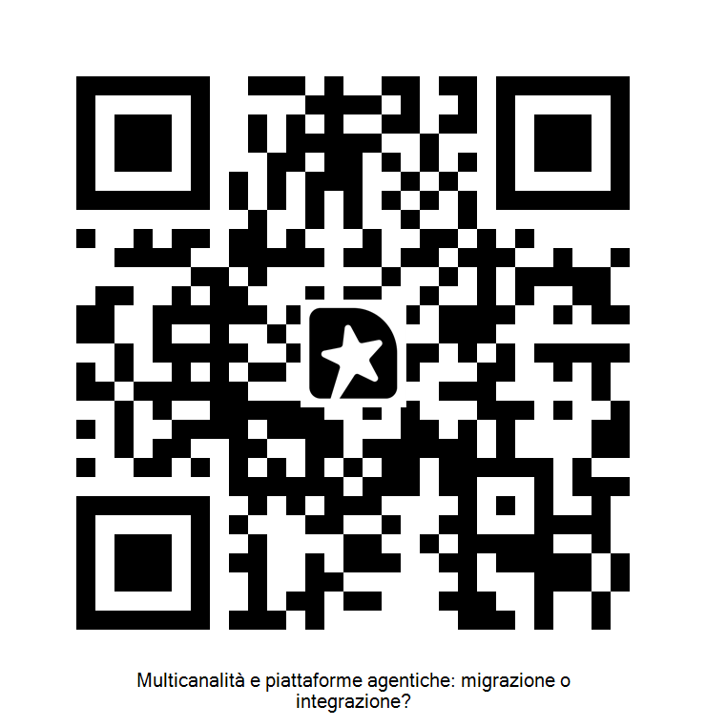
Q&A
Grazie
Da Davide, Chiara e il nostro Coppy. E ora tocca a voi.
Antonio Pierascenzi
Solution Architect @Magneticode
@pythonyan

